Slide 1
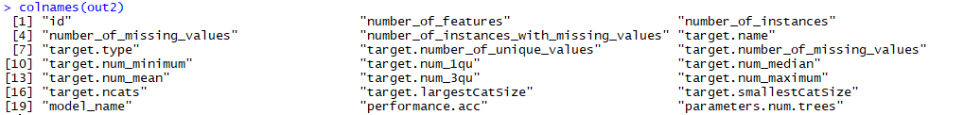

Przygotowanie danych

Slide 2
Metamodel
 | Random Forest | Gradient Boosting Machine | Decision Tree
MSE | 0.006 | 0.007 | 0.011
RMSE | 0.067 | 0.081 | 0.105
MAE | 0.033 | 0.044 | 0.046
R² | 0.812 | 0.701 | 0.483

Slide 3

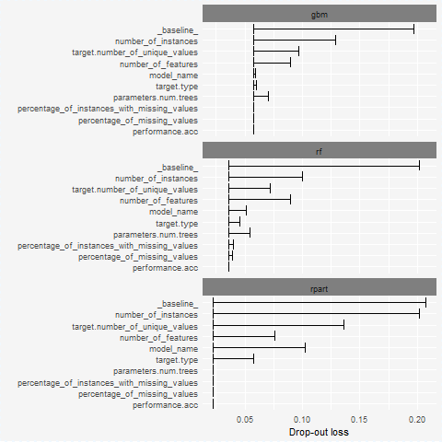
Weryfikacja

